Slide 1
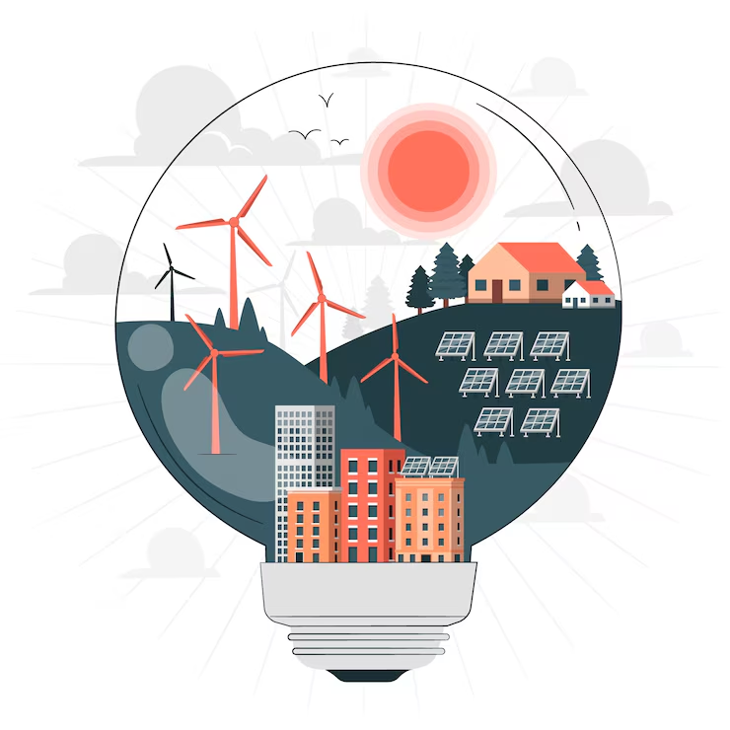
Inserite immagine a
Gruppo di lavoro
2° workshop "Sostenibilità PNRR@CNR" della comunità scientifica CNR impegnata nei progetti PNRR (M4C2/M6/M2/PNC/IR)
3 aprile 2025
CNR - Area della Ricerca di Bologna
SOSTENIBILITÀ ENERGETICA
- STEER -

Slide 2
Deriva dalle seguenti progettualità e iniziative CNR PNRR (M4C2/M6/M2/PNC):
CN MOST
PE NEST
EI ECOSISTER, Rome Technopole, SAMOTHRACE, TECH4YOU
IR iENTRANCE@ENL, ECCSELLENT, NFFA-DI, I-PHOQS
M2C2 RICERCA E SVILUPPO PER LA FILIERA DELL’IDROGENO
M2C2 PERMANENT

Slide 3
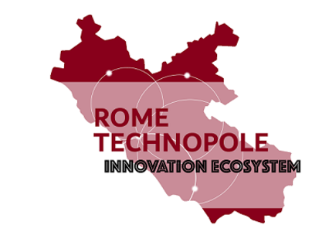
Progettualità | Spoke | Finanziamento | Istituti coinvolti
CN MOST | Spoke 11, Spoke 12 (leader) e Spoke 14 | 17.1 m€ | 8
PE_021 NEST | Spoke 1, Spoke 2, Spoke 3, Spoke 4 e Spoke 9 (leader) | 8.3 M€ | 19
EI ECOSISTER | Spoke 1 (leader), Spoke 2, Spoke 4 | 6.3 M€ | 5
EI Rome Technopole | Spoke 1 | 1.37 M€ | 7
EI SAMOTHRACE | Spoke 4 (leader) | 3.1 M€ | 3
EI Tech4you | Spoke 2 | 12.7 M€ | 1
IR iENTRANCE |  | 45 M€ | 7
IR ECCSELLENT |  | 4.9 M€ | 2
IR NFFA |  | 22.6 M€ | 7
IR iPHOQS |  | 42 M€ | 4
M2C2 IDROGENO |  | 20 M€ | 14
M2C2 PERMANENT |  | 1.3 M€ | 6

Slide 4
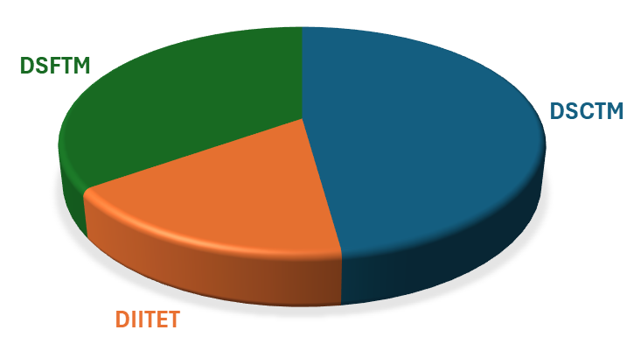
Istituti partecipanti ad aggregazione
Istituto dei materiali per l'elettronica ed il magnetismo (IMEM)
Istituto di chimica biomolecolare (ICB)
Istituto di chimica dei composti organo metallici (ICCOM)
Istituto di Chimica della Materia Condensata e di Tecnologie per l'Energia (ICMATE)
Istituto di cristallografia (IC)
Istituto di fotonica e nanotecnologie (IFN)
Istituto di Ingegneria del Mare (INM)
Istituto di Nanotecnologia (NANOTEC)
Istituto di Scienza, Tecnologia e Sostenibilità per lo Sviluppo dei Materiali Ceramici (ISSMC)
Istituto di Scienze e Tecnologie Chimiche "Giulio Natta" (SCITEC)
Istituto di Scienze e Tecnologie per l'Energia e la Mobilità Sostenibili (STEMS)
Istituto di struttura della materia (ISM)
Istituto di tecnologie avanzate per l'energia "Nicola Giordano" (ITAE)
Istituto Nanoscienze (NANO)
Istituto nazionale di ottica (INO)
Istituto officina dei materiali (IOM)
Istituto per i Polimeri, Compositi e Biomateriali (IPCB)
Istituto per i processi chimico-fisici (IPCF)
Istituto per la microelettronica e microsistemi (IMM)
Istituto per la sintesi organica e la fotoreattività (ISOF)
Istituto per la tecnologia delle membrane (ITM)
Istituto per lo studio dei materiali nanostrutturati (ISMN)
Istituto superconduttori, materiali innovativi e dispositivi (SPIN)
250 unità presenti in 23 Istituti e 3 Dipartimenti

Slide 5
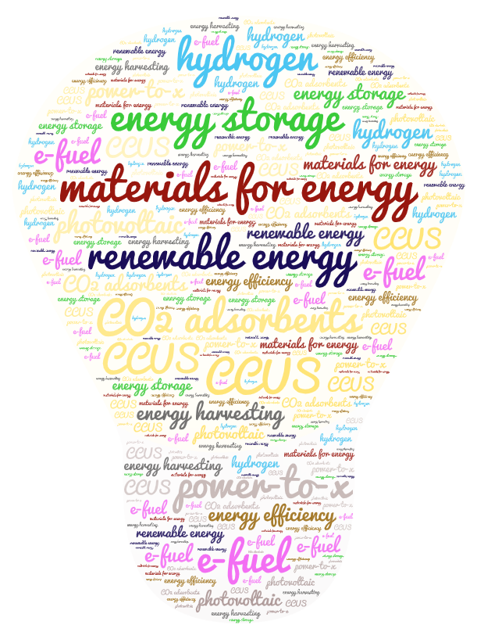
Obiettivi scientifici e tecnologici
Obiettivo dell’aggregazione proposta è la messa a sistema della filiera di tutte le competenze presenti al CNR in ambito ENERGIA, che vanno dallo sviluppo di materiali e dispositivi fino allo sviluppo e testing di tecnologie in un ampio spettro di TRL in numerosi settori quali le energie rinnovabili, l’efficientamento energetico, lo sviluppo di vettori energetici e di sistemi di conversione, e in generale di sistemi di produzione, uso e accumulo di energia.
Nello specifico obiettivi condivisi e strategici includono:
Nuovi materiali e dispositivi per lo sviluppo sostenibile delle fonti rinnovabili
Nuovi materiali, dispositivi e tecnologie per l’efficientamento energetico
Sviluppo, stoccaggio ed impiego di vettori energetici e nuovi combustibili (Idrogeno, e-fuels, ammoniaca, ecc.)
Materiali, dispositivi e tecnologie per accumulo di energia (elettrochimico e termico)
Sistemi per cattura, uso e accumulo di CO₂
Tecnologie energetiche finalizzate alla produzione, stoccaggio e distribuzione di energia elettrica e di vettori energetici
Materiali e tecnologie per l’utilizzo di energia termica
Integrazioni di rete e nuove infrastrutture energetiche
Usi finali dell'energia
Tali obiettivi sono in linea con gli obiettivi di Mission Innovation, del Green Deal, della Strategia Europea “A hydrogen strategy for a climate-neutral Europe”, e della comunicazione COM(2022) 108 del 8 marzo 2022 “REPowerEU: Joint European Action for more affordable, secure and sustainable energy” e del Fit for 55

Slide 6
SWOT analysis
SWOT ANALYSIS | Positive | Negative
 | PUNTI DI FORZA Multidisciplinarietà Massa critica numerosa Competenze ad ampio spettro e ampio range di TRL CNR presente in numerose Comunità Europee su energia CNR presente in molti progetti strategici su transizione energetica Supporto di IR ed EI | PUNTI DI DEBOLEZZA Mancanza di investimenti programmati su lungo periodo Mancanza di piattaforme di test per nuove tecnologie Necessità di incrementare collaborazioni pubblico-privato
 | OPPORTUNITÀ Contesto internazionale favorevole con rilevanti iniziative (Green Deal, REPowerEU, Hydrogen Strategy, Fit for 55) Possibilità di partecipare a reti di ricerca internazionali di alto livello Attenzione crescente all’uso di materie prime non critiche può far diventare STEER punto di riferimento per la ricerca sui materiali sostenibili ed innovativi. | MINACCE Concorrenza internazionale elevata sulle tecnologie energetiche Frammentazione dei mercati energetici e tecnologici che ostacola la disponibilità di materiali strategici

Slide 7
Market analysis e stakeholder
Il mercato globale della transizione energetica (fonte Fortune Business Insights), valutato a circa 1.770 miliardi USD nel 2023, crescerà fino a raggiungere 6.474 miliardi USD entro il 2032, con un tasso annuo (CAGR) del 15,41%.
BloombergNEF evidenzia che, nel solo 2024, gli investimenti globali nella transizione energetica hanno superato per la prima volta i 2 trilioni di dollari.
PARTNER pubblici con cui già si collabora nell’ambito delle azioni PNRR: Università (es. Bologna, Padova, Sapienza, Politecnico di Milano, Firenze, Cagliari, Genova, Politecnico di Torino, Milano Bicocca, Parma, Modena e Reggio Emilia), Enti di Ricerca (es. INFN, IIT, ENEA, INRIM, FBK).
PARTNER scientifici e industriali che si possono coinvolgere in futuro: pubblici (es. TNO - Dutch Organization for Applied Scientific Research, VTT - Technical Research Center of Finland, Fraunhofer Gesellschaft Germany, CNRS, CSIC, TECNALIA - Tecnalia Research and Innovation - Spain) e privati (es. ENI - IT, ENEL - IT, IRD - DK, Camlin - IT, Applied Materials - USA, Futura Sun - IT, MIDAC- IT)
Oltre ad attori e policy maker come Comunità energetiche, le Regioni coinvolte negli EI della aggregazione come Emilia-Romagna, Calabria, Basilicata, Lazio e Sicilia; gli Osservatori Idrogeno Regione Sicilia e Puglia; l’Osservatorio Italiano per le Marie Prime Critiche; Confindustria, ecc.

Slide 8
Governance
Governing Board
Coordinatore scientifico
Aziende
Referenti IR, EI & Hub&spoke
Istituti
Comitati Tecnici di Indirizzo
WP leaders
Gestione risorse, management
Coordinatore tecnologico di IR e reti informatiche
Unità per sostenibilità, networking e gestione IPR

Slide 9
KPI Research Infrastructures @ STEER / 1
IR | % Budget | % Instr. | Operation | Tools | Peer Review | Expected Users | People & Needs
IR iENTRANCE | 87% | 60% | 04.2025 | 320 new 204 in-kind (04.2025) | YES (12 members, 12 EXT) | 50 – 100 / year | 20 FTE @ CNR 27 NEW (5 years)
IR ECCSELLENT | 100% | 100% | ongoing | ECCSEL-ERIC website | YES (3 members, 1 EXT, 2 CNR) | N.A. | 0.25 FTE @ CNR 6 NEW
IR NFFA-DI | 99.5% | 42.5% | ongoing | NFFA-DI website | YES (10 members, 7 EXT, 3 CNR) | N.A. | 9.5 FTE @ CNR 25 (5 years)
IR iPHOQS | 94.7% | 79% | 10.2025 | 97 (10.2025) | YES (25 members, 25 EXT) | 90 – 100 / year | 17 FTE @ CNR 6 NEW

Slide 10
KPI Research Infrastructures @ STEER / Performance
BUDGET
INSTRUMENTATION

Slide 11
KPI Research Infrastructures @ STEER / People

Slide 12
KPI Research Infrastructures @ STEER / 2
NEW Services @ 2026.12.31 | Realizzazione di un modello ONE STOP SHOP di accesso alle infrastrutture capace di: abbinare in modo agile le esigenze degli utenti con le risorse disponibili (tecnologie, competenze, dati), tramite sistemi di ricerca basati sull'elaborazione del linguaggio naturale, senza dover navigare complessi sistemi di documentazione sviluppare piani di azione complessi: multi-infrastruttura, multi-step, interdisciplinari sviluppare piani di technology deployment lungo la scala TRL Attività lungo l’intera catena del valore del TRL Integrazione tra modelli IR e ITEC e sinergia tra finanziamenti pubblici e privati e con altre iniziative ITEC analoghe portate avanti dalla partnership esterna al CNR coinvolte nella Integrazione con gli Ecosistemi per l’Innovazione

Slide 13
Research Infrastructures - COSTS
IR | Running costs | Maintenance | Investments | Staff | Personnel
IR iENTRANCE | 1.8 M€ / year | 1.8 M€ / year | 2.0 M€ / year | 1.3 M€ / year | 1.8 M€ / year
IR ECCSELLENT | 1.5 M€ / year | 200 k€ / year | 200 k€ / year | 100 k€ / year | 600 k€ / year
IR NFFA-DI | 750 k€ / year | 1.25 M€ / year | 2.3 M€ /year | 760 k€ / year | 1.4 M€ / year
 | 4.05 M€ / year | 3.25 M€ / year | 4.5 M€ / year | 2.26 M€ / year | 3.8 M€ / year
 | COSTS should not be charged 100% on STEER → estimation of between 30 and 40% of Costs @ STEER
 | TOTAL COSTS ESTIMATION: 4 M€ / year

Slide 14
STEER – REVENUES (minimum estimation)
Revenues | Value | Notes
Cash Contribution | 300 k€ / year | To be considered also Staff Secondments from partners
Non-free Commercial Services | 200 k€ / year | Consultancy services to public & private stakeholders
Training Services | 100 k€ / year | Training, Education & Certification services
Know - how Valorisation | 100 k€ / year | Technologies Incubators & Scale-up services
Royalties | 100 k€ / year
Competitive Projects | 5,2 M€ / year | Minimum yearly average on the last 5 years. NOT ONLY @ Research Infrastructures → 30 – 40% estimation
Ordinary Public Funding
Ordinary Public Funding might be stimulated by the STEER aggregation itself Ordinary Public Funding: Full Sustainability of the aggregation New Investment multi-year plan
 | 2.8 M€ / year | Total Revenues Estimation without Ordinary Public Funding

Slide 15
This aggregation can STEER a sustainable energy transition
Grazie per l’attenzione

